Slide 1
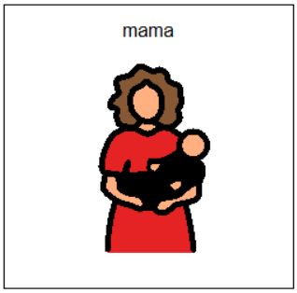
Tra la la dla mamy
Piosenka: Konkursiaki – Tra la la dla mamy
Znaki graficzne: Boardmaker (Mayer-Johnson)
Opracowanie: Kasia Majewska

Slide 2
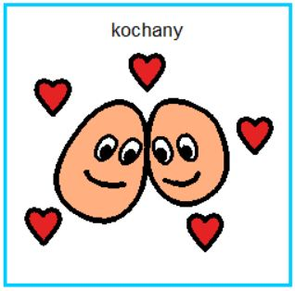
Moja mama jest kochana.

Slide 3
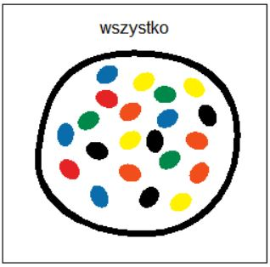
Moja mama wszystko wie.

Slide 4
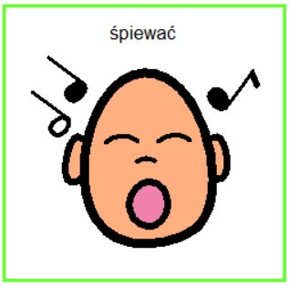
Kiedy do mnie się uśmiecha tak zaśpiewam jej:

Slide 5
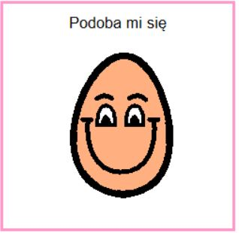
Tra la la, tram pam pam, najpiękniejszą mamę mam.

Slide 6
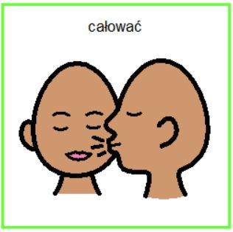
Tra la la, tram pam pam, zaraz buzi mamie dam.

Slide 7
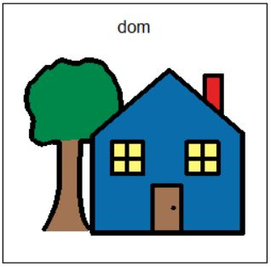
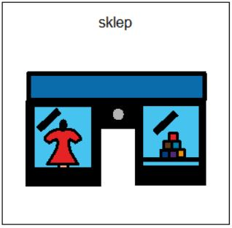
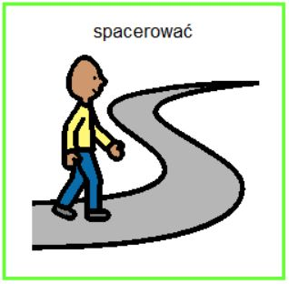
W domu, w sklepie, na spacerze

Slide 8
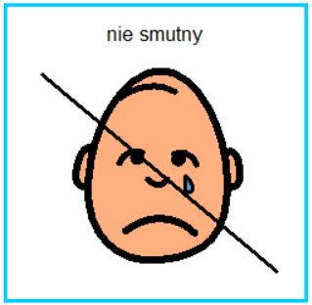
Z mamą nigdzie nie jest źle.

Slide 9
Gdy prowadzi mnie za rękę tak zaśpiewam jej:

Slide 10
Tra la la, tram pam pam, najpiękniejszą mamę mam.

Slide 11
Tra la la, tram pam pam, zaraz buzi mamie dam.

Slide 12
Tra la la, tram pam pam, najpiękniejszą mamę mam.

Slide 13
Tra la la, tram pam pam, zaraz buzi mamie dam.

